Slide 1
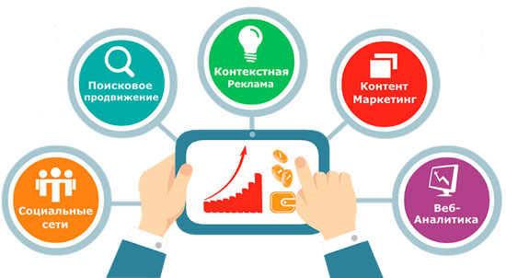
Социальный маркетинг и социальная услуга
Ирина Печковская,
КРОО «Агентство общественных инициатив»

Slide 2
Ма́рке́тинг (от англ. marketing — в буквальном переводе с английского означает «действие на рынке, рыночную деятельность) — это организационная функция и совокупность процессов создания, продвижения и предоставления продукта или услуги покупателям и управление взаимоотношениями с ними с выгодой для организации]. В широком смысле задачи маркетинга состоят в определении и удовлетворении человеческих и общественных потребностей.

Slide 3
Что такое социальный маркетинг
Социальный маркетинг — инструмент маркетинга для улучшения жизни как отдельных людей, так и всего общества в целом. Часто социальный маркетинг касается таких вопросов, как экология, медицина, благотворительность и т. д.

Slide 4
Социальным маркетингом можно называть применение технологий коммерческого маркетинга для ана- лиза, планирования, реализации и оценки программ, направленных на изменение поведения целевой аудито- рии, с целью улучшения благополучия, как отдельного человека, так и всего сообщества. (А. Андреасен)

Slide 5
Маркетинговое исследование рынка услуг
Прежде, чем выйти на рынок с услугой, необходимо ответить на ряд вопросов:
Кто нуждается в нашей услуге: кто может являться Покупателем и Потребителем данной услуги?
На какой территории будет оказываться данная услуга?
Есть ли на этой территории организации, которые оказывают подобные услуги, по какой цене?
Кто из них является нашим конкурентом, а кто может быть партнером?
Чем наша услуга отличается от того, что есть сейчас на рынке, ее уникальность?
Как мы будем информировать потребителя (клиента) о нашей услуге?

Slide 6

Как СОНКО выходить на рынок услуг в социальной сфере?

Slide 7
В соответствии с Федеральным законом "О защите прав потребителей", организация, которая оказывает платные услуги, обязана обеспечить доступность для потребителей следующей информации:
перечень основных услуг, предоставляемых организацией;
характеристика услуги, область ее предоставления и затраты времени на ее предоставление;
наименование государственных стандартов социального обслуживания, требованиям которых должны соответствовать услуги;
взаимосвязь между качеством услуги, условиями ее предоставления и стоимостью (для полностью или частично оплачиваемой услуги);
возможность влияния клиентов на качество услуги;
адекватные и легкодоступные средства для эффективного общения персонала с клиентами организации;
возможность получения оценки качества услуги со стороны клиента;
установление взаимосвязи между предложенной услугой и реальными потребностями клиента;
правила и условия эффективного и безопасного предоставления услуг;
гарантийные обязательства учреждения - исполнителя услуг.

Slide 8
Что необходимо изменить?
Оказание платных услуг требует от некоммерческой организации освоения новых навыков, необходимых для успешной конкуренции с бизнесом.
В том числе, нужно:
уметь планировать доходы и расходы,
делать расчет стоимости услуг,
продвигать и рекламировать свои услуги,
вести учет,
обеспечивать конкурентное качество услуг,
повышать квалификацию специалистов.

Slide 9
Планирование
Прежде чем переходить к оказанию платных услуг, необходимо оценить свои возможности и составить своего рода бизнес-план, который поможет ответить на вопросы:
Почему деятельность организации по оказанию услуг будет жизнеспособна?
Насколько такая деятельность будет прибыльный?
На этапе планирования нужно:
Описать услугу
Клиентов и их потребности
Спланировать последовательность работ
Необходимые на каждом этапе ресурсы и сроки выполнения Описать свои сильные стороны и риски
Сделать максимально реалистичный расчет прибыльности

Slide 10
Выбор услуги
При выборе услуги СОНКО рекомендуется:
Оценить возможности для привлечения финансирования на оказание данной услуги из бюджета, оценить какие услуги субсидируются в регионе, какие услуги закупаются для государственных и муниципальных нужд в рамках законодательства о контрактной системе.
Оценить потребности целевых групп некоммерческой организации.
Оценить перечень социальных услуг, утвержденный в регионе.
Оценить перечень видов деятельности, которые дают право на налоговые льготы.

Slide 11
«Советы постороннего»
Дефицитную и востребованную услугу можно предлагать за плату или частичную плату
Перспективным для оказания услуг, оплачиваемых клиентами, является предложение уникальных услуг, основанных на оригинальной идее.
Небольшой организации будет проще выдержать конкуренцию, если она будет работать в небольшой нише, на которую не будут претендовать крупные поставщики.
Идею для оказания платных услуг можно считать подходящей, если она опирается на возможности, знания и опыт сотрудников организации

Slide 12
Успешным является выбор услуги:
В которой нуждается потребитель. Если услуга новая, он может еще не знать об услуге, но должен понимать ее полезность.
За которую потребитель готов заплатить предложенную цену.
Потребность в услуге совсем не то же самое, что готовность выложить за нее деньги.

Slide 13
Анализ потребностей клиентов
Для определения потребностей крупные фирмы проводят специальные опросы покупателей.
Преимущество некоммерческих организаций – они, как правило, лично активно общаются с клиентами и имеют возможность получить всю интересующую информацию из первых уст. При составлении бизнес-плана рекомендуется нарисовать портрет среднестатистического клиента.
Поскольку для клиента главным является удовлетворение потребностей, конкурентами для организации будут не только те, кто оказывает аналогичные услуги, но и те, кто оказывает услуги, удовлетворяющие ту же самую потребность.

Slide 14

Попробуем ответить на два вопроса
КТО?
Кто заказчик, зритель и участник наших проектов/мероприятий.
Какие признаки - социальные, психологические, географические объединяют нашу целевую аудиторию.
И неважно, сколько их. Сто или сто тысяч – у них должно быть что-то общее.
ЧТО?
Что составляет основу качества нашего проекта/мероприятия?

Slide 15
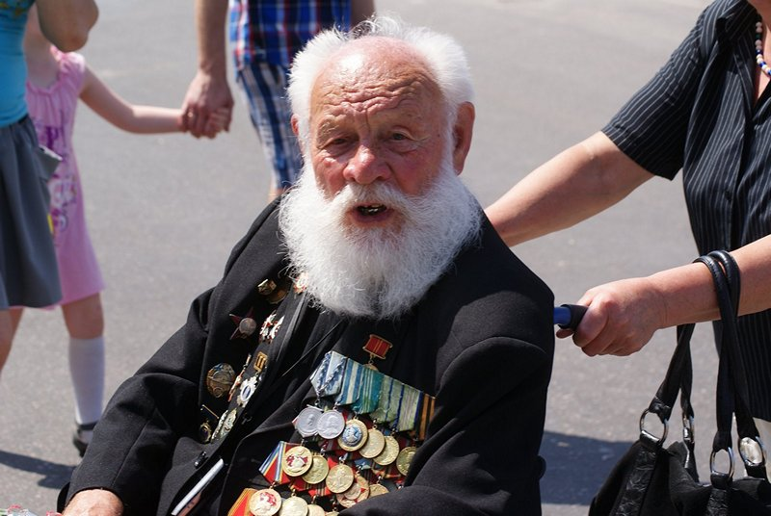



Портрет получателя услуг

Slide 16
Заказчики и участники социальных проектов/ мероприятий
Заказчик | Участник / Получатель услуг | Требования к содержанию
Педагоги | Педагоги
Родители | Родители
Дети | Дети
Молодежь | Молодежь
Общественность | Общественность
Депутатский корпус | Депутатский корпус
Министерства и ведомства | Министерства и ведомства

Slide 17
Оценка конкурентных преимуществ
Оценим уровень конкуренции, с которым придется столкнуться.
По возможности следует избегать видов услуг, которые будут втягивать организацию исключительно в ценовую конкуренцию.
Лучший вариант – отсутствие прямых конкурентов. Это возможно только при оригинальной идее.
Если без конкурентов не обойтись, в этом случае важно выделиться в ряду других и подчеркнуть свою особенность. Особенным можно стать различными путями:
Предложить особенную услугу, более отвечающую потребностям клиентов.
Подчеркивать особенность услуги за счет привлекательной рекламы.
Попытаться утвердить в сознании целевой группы покупателей, что услуга произведена специально для них.
И т.п.

Slide 18
Социальный продукт. Какие факторы определяют ценность продукта?
Базовые ценности – КОНЦЕПТ, СОДЕРЖАНИЕ, ЦЕЛОСТНОСТЬ, РЕСУРСОЕМКОСТЬ
Постоянные ценности – ИМИДЖ ОРГАНИЗАЦИИ,СЛОЖИВШИЙСЯ ИМИДЖ МЕРОПРИЯТИЯ,ЕСЛИ ОНО ПРОВОДИТСЯ РЕГУЛЯРНО.
Временные ценности – НОВИЗНА, МОДА, ПРЕСТИЖ
Сопутствующие ценности – СЕЗОННОСТЬ
Привнесенные ценности – РЕКЛАМА, СЛУХИ,МНЕНИЯ, ЖИЗНЕННЫЙ ОПЫТ
Универсальные ценности –ТЕХНОЛОГИЧНОСТЬ,КОМФОРТ,ОРГАНИЗОВАННОСТЬ

Slide 19
Что такое качество услуги из чего оно складывается?
В Международном стандарте ISO 8402:1994 качество определяется как совокупность свойств и характеристик продукции или услуги, которые придают им способность удовлетворять обусловленные или предполагаемые потребности
Любая продукция (услуга) должна соответствовать определенным требованиям потребителей.
От качества социальных услуг зависит не только моральное удовлетворение потребителя – получателя услуги – но также здоровье и благополучие получателя услуги и членов его семьи.

Slide 20
Основные задачи качества услуг СОНКО
удовлетворение обслуживаемого населения с точки зрения профессиональных стандартов и этики, учет требований общества; эффективность деятельности СОНКО; результативность предоставления услуги; Особенностью социальной услуги СОНКО является то, что целью ее производства является не получение прибыли, а решение социальных задач. Фактически качество услуг СОНКО – это обеспечение решения таких задач как реформирование жилищно-коммунального хозяйства, оздоровление экологии, повышение уровня образования и здравоохранения населения, обеспечение социальных гарантий и др.

Slide 21
С
С чем работает команда СОНКО для улучшения качества услуги?
Технические факторы (использование современных конструкций и дизайна, новые технологии, синтез нового и привычного, организация рабочего пространства и пространства для получателя услуг).
Экономические факторы (затраты на производство, цена билета).
Социальные факторы (учет возрастных, профессиональных и других социальных особенностей целевой группы, слаженность работы персонала, профессионализм команды).

Slide 22
Учет рисков
Риски — это те обстоятельства, которые не зависят от организации и могут привести к уменьшению прибыли, сокращению числа клиентов, а то и вовсе к невозможности дальнейшей деятельности.
Рекомендуется заранее определить, чего следует более всего опасаться, и наметить пути нейтрализации негативных последствий.
Каждую идею можно слегка модернизировать, чтобы сократить начальные расходы, но в то же время надо учитывать и привычки клиентов.

Slide 23
Доходы и расходы
На основе изучения клиентов, конкуренции и рисков нужно составить детальный план действий для организации бизнеса.
Включаем в него все, что необходимо для старта: площади, оборудование, обучение, регистрации и пр.
Выделяем то, что уже имеется в наличии и оцениваем стоимость того, что необходимо закупить/сделать, и срок исполнения.
Проанализируем, без каких трат можно обойтись первое время, перенеся их с начала деятельности на тот период, когда бизнес уже начнет приносить доход.

Slide 24
Расчет текущих финансовых показателей
Оценим месячный доход. Это может быть сделано несколькими способами:
  узнать выручку у конкурента, который работает в аналогичных условиях;
  оценить количество клиентов и, прикинув среднюю сумму покупки, вычислить месячный доход.
Если организация будет оказывать несколько различных услуг, то стоит оценить спрос на каждый из них.

Slide 25
Группируем расходы по видам
  сырье и материалы;
  закупка товаров;
  арендная плата;
  зарплата наемных работников;
  платежи по социальному страхованию работников;
  коммунальные платежи;
  ремонт оборудования;
  прочие.
Не ежемесячные, но почти регулярные платежи, вроде ремонта оборудования, стоит включать в виде усредненного месячного значения. Если ремонт требуется примерно раз в полгода и стоит он в среднем 1500 рублей, то ежемесячно получается 250 рублей (1500 рублей на 6 месяцев)

Slide 26
Если доход оценивался по списку услуг, то и расходы следует также считать по отдельным услугам. Это повысит точность расчета.
Суммируем все расходы за месяц. Если теперь вычесть из месячного дохода суммарный расход за месяц, то получится прибыль до налогообложения.

